Slide 1
动态规划
柳银萍
ECNU
Yinping Liu

Slide 2
算法总体思想
动态规划算法与分治法类似，其基本思想也是将待求解问题分解成若干个子问题
T(n)
n
=
T(n/2)
T(n/2)
T(n/2)
T(n/2)
ECNU
Yinping Liu

Slide 3
但是经分解得到的子问题往往不是互相独立的。不同子问题的数目常常只有多项式量级。在用分治法求解时，有些子问题被重复计算了许多次。
如果能够保存已解决的子问题的答案，而在需要时再找出已求得的答案，就可以避免大量重复计算，从而得到多项式时间算法。
Those who cannot remember the past are doomed to repeat it.
-----George Santayana,
(1905)
ECNU
Yinping Liu

Slide 4
动态规划基本步骤
找出最优解的性质，并刻划其结构特征。
递归地定义最优值。
以自底向上的方式计算出最优值。
根据计算最优值时得到的信息，构造最优解。
ECNU
Yinping Liu

Slide 5
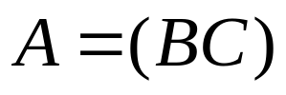

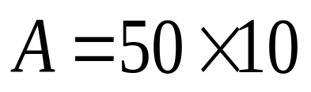
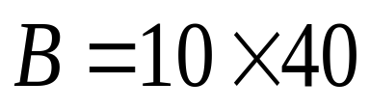
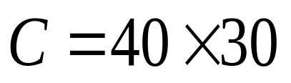
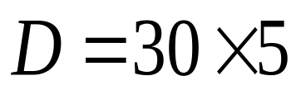
完全加括号的矩阵连乘积
完全加括号的矩阵连乘积可递归地定义为：
（1）单个矩阵是完全加括号的；
（2）矩阵连乘积 A 是完全加括号的，则可表示为2个完全加括号的矩阵连乘积 B 和 C 的乘积并加括号，即 .
设有四个矩阵 , 它们的维数分别是：
总共有五种完全加括号的方式
ECNU
Yinping Liu

Slide 6
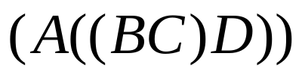
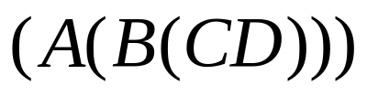
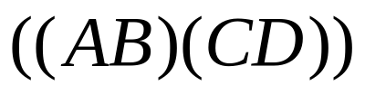
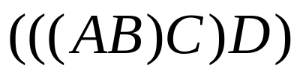
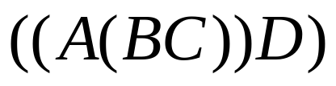
数乘次数： 16000, 10500, 36000, 87500, 34500
ECNU
Yinping Liu

Slide 7
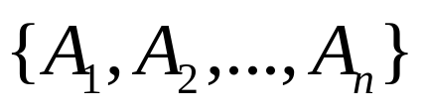



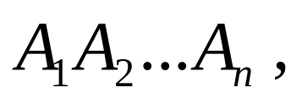
给定n个矩阵 ,其中 与 是可乘的， . 考察这n个矩阵的连乘积
由于矩阵乘法满足结合律，所以计算矩阵的连乘可以有许多不同的计算次序。这种计算次序可以用加括号的方式来确定。
若一个矩阵连乘积的计算次序完全确定，也就是说该连乘积已完全加括号，则可以依此次序反复调用2个矩阵相乘的标准算法计算出矩阵连乘积.
ECNU
Yinping Liu

Slide 8
给定n个矩阵｛A₁,A₂,…,A_{n}｝，其中A_{i}与A_{i+1}是可乘的，i=1,2 ,…,n-1。如何确定计算矩阵连乘积的计算次序，使得依此次序计算矩阵连乘积需要的数乘次数最少。
穷举法：列举出所有可能的计算次序，并计算出每一种计算次序相应需要的数乘次数，从中找出一种数乘次数最少的计算次序。
ECNU
Yinping Liu

Slide 9
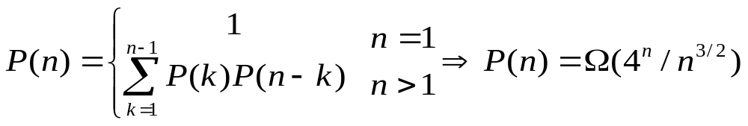
算法复杂度分析：
对于n个矩阵的连乘积，设其不同的计算次序为P(n)。
由于每种加括号方式都可以分解为两个子矩阵的加括号问题：(A₁...A_{k})(A_{k+1}…A_{n})可以得到关于P(n)的递推式如下：
ECNU
Yinping Liu

Slide 10
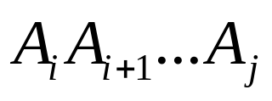

动态规划
将矩阵连乘积 简记为A[i:j] ，这里i≤j.
考察计算A[i:j]的最优计算次序。设这个计算次序在矩阵A_{k}和A_{k+1}之间将矩阵链断开，i≤k<j，则其相应完全加括号方式为
计算量：A[i:k]的计算量加上A[k+1:j]的计算量，再加上A[i:k]和A[k+1:j]相乘的计算量
ECNU
Yinping Liu

Slide 11
分析最优解的结构
特征：计算A[i:j]的最优次序所包含的计算矩阵子链 A[i:k]和A[k+1:j]的次序也是最优的。
矩阵连乘计算次序问题的最优解包含着其子问题的最优解。这种性质称为最优子结构性质。问题的最优子结构性质是该问题可用动态规划算法求解的显著特征。
ECNU
Yinping Liu

Slide 12
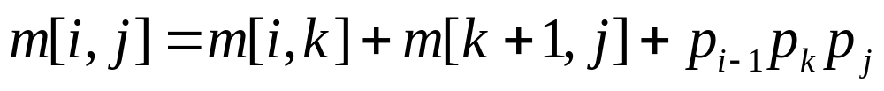

建立递归关系
设计算A[i:j]，1≤i≤j≤n，所需要的最少数乘次数 m[i,j]，则原问题的最优值为m[1,n] .
当i=j时，A[i:j]=A_{i}，因此，m[i,i]=0，i=1,2,…,n
当i<j时，
这里 A_{i} 的维数为 P_{i-1}×P_{i} .
可以递归地定义m[i,j]为：
ECNU
Yinping Liu

Slide 13

计算最优值
对于1≤i≤j≤n不同的有序对(i,j)对应于不同的子问题。因此，不同子问题的个数最多只有
由此可见，在递归计算时，许多子问题被重复计算多次。这也是该问题可用动态规划算法求解的又一显著特征。
ECNU
Yinping Liu

Slide 14
用动态规划算法解此问题，可依据其递归式以自底向上的方式进行计算。在计算过程中，保存已解决的子问题答案。每个子问题只计算一次，而在后面需要时只要简单查一下，从而避免大量的重复计算，最终得到多项式时间的算法.
用动态规划法求最优解
A₁ | A₂ | A₃ | A₄ | A₅ | A₆
30×35 | 35×15 | 15×5 | 5×10 | 10×20 | 20×25
ECNU
Yinping Liu

Slide 15
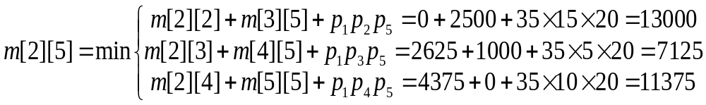
ECNU
Yinping Liu

Slide 16
void matrixChain(int p[ ], int m[ ][ ], int s[ ][ ] )
{
int n=p.length-1;
for (int i = 1; i <= n; i++) m[i][i] = 0;
for (int r = 2; r <= n; r++)
for (int i = 1; i <= n - r+1; i++) {
int j=i+r-1;
m[i][j] = m[i+1][j]+ p[i-1]*p[i]*p[j];
s[i][j] = i;
for (int k = i+1; k < j; k++) {
int t = m[i][k] + m[k+1][j] + p[i-1]*p[k]*p[j];
if (t < m[i][j]) { m[i][j] = t; s[i][j] = k;}
}
}
}
ECNU
Yinping Liu

Slide 17

算法复杂度分析：
算法matrixChain的主要计算量取决于算法中对r，i和k的3重循环。循环体内的计算量为O(1)，而3重循环的总次数为O(n³)。因此算法的计算时间上界为O(n³)。算法所占用的空间显然为O(n²)。
ECNU
Yinping Liu

Slide 18
动态规划算法的基本要素
一、最优子结构
矩阵连乘计算次序问题的最优解包含着其子问题的最优解。这种性质称为最优子结构性质。
在分析问题的最优子结构性质时，所用的方法具有普遍性：首先假设由问题的最优解导出的子问题的解不是最优的，然后再设法说明在这个假设下可构造出比原问题最优解更好的解，从而导致矛盾。
利用问题的最优子结构性质，以自底向上的方式递归地从子问题的最优解逐步构造出整个问题的最优解。最优子结构是问题能用动态规划算法求解的前提。
ECNU
Yinping Liu

Slide 19
注意：同一个问题可以有多种方式刻划它的最优子结构，有些表示方法的求解速度更快（空间占用小，问题的维度低）.
二、重叠子问题
递归算法求解问题时，每次产生的子问题并不总是新问题，有些子问题被反复计算多次。这种性质称为子问题的重叠性质。
动态规划算法，对每一个子问题只解一次，而后将其解保存在一个表格中，当再次需要解此子问题时，只是简单地用常数时间查看一下结果。
ECNU
Yinping Liu

Slide 20

通常不同的子问题个数随问题的大小呈多项式增长。因此用动态规划算法只需要多项式时间，从而获得较高的解题效率。
ECNU
Yinping Liu

Slide 21
三、备忘录方法
备忘录方法的控制结构与直接递归方法的控制结构相同，区别在于备忘录方法为每个解过的子问题建立了备忘录以备需要时查看，避免了相同子问题的重复求解。
ECNU
Yinping Liu

Slide 22
m←0
int lookupChain(int i, int j)
{
if (m[i][j] > 0) return m[i][j];
if (i == j) return 0;
int u = lookupChain(i+1,j) + p[i-1]*p[i]*p[j];
s[i][j] = i;
for (int k = i+1; k < j; k++) {
int t = lookupChain(i,k) + lookupChain(k+1,j) + p[i-1]*p[k]*p[j];
if (t < u) {
u = t; s[i][j] = k;}
}
m[i][j] = u;
return u;
}
ECNU
Yinping Liu

Slide 23


0-1背包问题
给定n种物品和一背包。物品i的重量是w_{i}，其价值为v_{i}，背包的容量为C。问应如何选择装入背包的物品，使得装入背包中物品的总价值最大?
0-1背包问题是一个特殊的整数规划问题。
ECNU
Yinping Liu

Slide 24
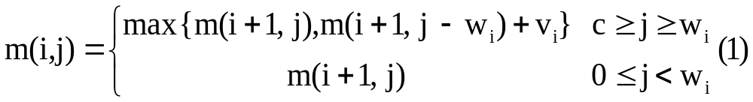
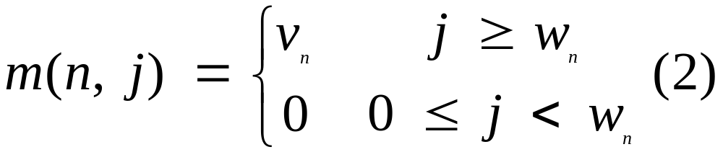
0-1背包问题
设m(i, j)是背包容量为j，可选择物品为i，i+1，…，n时0-1背包问题的最优解的值。由0-1背包问题的最优子结构性质，可以建立计算m(i，j)的递归式如下：
ECNU
Yinping Liu

Slide 25
计算 m(i, j) 的递归函数
Int M(int i, int j)
{ //返回m(i,j)
if(i==n)return (j < w(n))? 0 : v[n];
if(j < w[i]) return M(i+1,j); // w[i]是物品 i 的体积
return max(M(i+1,j), M(i+1,j-w[i])+v[i]);
// v[i]是物品 i 的价值
}
ECNU
Yinping Liu

Slide 26
非递归算法
当 w_{i}(1≤i≤n) 为正整数时，用二维数组 m[ ][ ] 存储 m[i][j]的相应值，可设计解0-1 背包问题的动态规划算法 knapsack 如下：
void knapsack(int v[ ], int w[ ], int c, int m[ ][ ])
{
int n=v.length-1;
int jMax=min(w[n]-1,c);
//进行(1)式赋值
for( int j=0; j<=jMax; j++)
m[n][j]=0; //当0<=j<w[n]
for( int j=w[n]; j<=c; j++) // j为背包容量
m[n][j]=v[n]; //当w[n] <= j，m(n,j)赋值
ECNU
Yinping Liu

Slide 27
//进行(2)式赋值
for( int i=n-1; i>1; i--) {
jMax=min(w[i]-1,c);
for( int j=0; j<=jMax; j++)
m[i][j]=m[i+1][j]; //当0<=j<w[i]
for(int j=w[i]; j<=c; j++) //当w[i] <= j <= c
m[i][j]=max(m[i+1][j], m[i+1][j-w[i]]+v[i]);
}
ECNU
Yinping Liu

Slide 28
m[1][c]=m[2][c]; //当0<=j<w[1]
if (c>=w[1]) //当w[1] <= j
m[1][c]=max(m[1][c], m[2][c-w[1]]+v[1]);
}
void traceback( int m[ ][ ], int w[ ], int c, int x[ ])
{ int n=w.length-1;
for(int i=1; i<n; i++)
if (m[i][c]=m[i+1][c]) x[i]=0; //物品i没有被选择
else { x[i]=1; c-=w[i]; }
x[n]=(m[n][c]>0)? 1:0;
}
ECNU
Yinping Liu

Slide 29
按上述算法 knapsack 计算后， m[1][c] 给出所要求的0-1 背包问题的最优值。相应的最优解可由算法计算如下:
如果 m[1][c]=m[2][c], 则 x₁=0; 否则 x₁=1. 当 x₁=0 时， 由 m[2][c] 继续构造最优解；当 x₁=1 时， 由 m[2][c-w1] 继续构造最优解. 依此类推，可构造出相应的最优解 (x₁, x₂, …,x_{n}).
上述算法 knapsack 需要 O(nc) 计算时间， 而算法traceback 需要 O(n) 计算时间。
ECNU
Yinping Liu

Slide 30
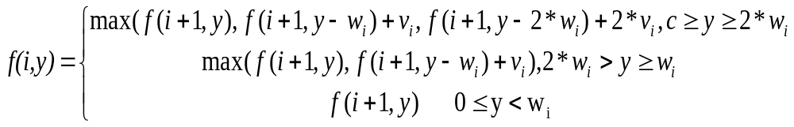
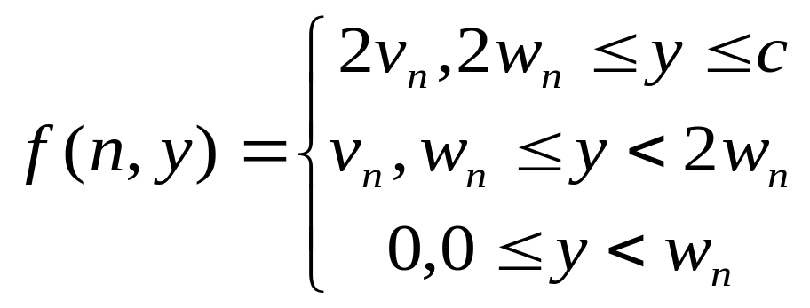
推广：
0/1/2背包问题， 即 x_{i}∈{0, 1, 2}, 1≤i≤n. 设 f(i, y) 表示剩余容量为y, 剩余物品为：i, i+1, … , n 时的最优值。
f(i, y) 的递推式
ECNU
Yinping Liu

Slide 31
void knapsack(int v[ ], int w[ ], int c, int m[ ][ ])
{
int n=v.length-1;
int jMax=min(w[n]-1,c);
for( int j=0; j<=jMax; j++)
m[n][j]=0;
for( int j=w[n]; j<=2*w[n]-1; j++)
m[n][j]=v[n];
for( int j=2*w[n]; j<=c; j++)
m[n][j]=2*v[n];
for( int i=n-1; i>1; i--) {
jMax=min(w[i]-1,c);
for( int j=0; j<=jMax; j++)
m[i][j]=m[i+1][j];
ECNU
Yinping Liu

Slide 32
for(int j=w[i]; j<2*w[i]; j++)
m[i][j]=max(m[i+1][j], m[i+1][j-w[i]]+v[i]);
for(int j=2*w[i]; j<=c; j++)
m[i][j]=max(m[i+1][j], m[i+1][j-w[i]]+v[i], m[i+1][j-2*w[i]]+2*v[i] );
}
m[1][c]=m[2][c];
if (c>=2*w[1])
m[1][c]=max(m[1][c], m[2][c-w[1]]+v[1], m[2][c-2*w[1]]+2*v[1]);
else if (c>=w[1])
m[1][c]=max(m[1][c], m[2][c-w[1]]+v[1]);
}
ECNU
Yinping Liu

Slide 33
最长公共子序列
若给定序列X={x₁,x₂,…,x_{m}}，则另一序列Z={z₁,z₂,…,z_{k}}，是X的子序列是指存在一个严格递增下标序列{i₁,i₂,…,i_{k}}使得对于所有j=1,2,…,k有：z_{j}=x_{ij}。例如，序列Z={B，C，D，B}是序列X={A，B，C，B，D，A，B}的子序列，相应的递增下标序列为{2，3，5，7}。
给定2个序列X和Y，当另一序列Z既是X的子序列又是Y的子序列时，称Z是序列X和Y的公共子序列。
给定2个序列X={x₁,x₂,…,x_{m}}和Y={y₁,y₂,…,y_{n}}，找出X和Y的最长公共子序列。
ECNU
Yinping Liu

Slide 34
最长公共子序列的结构
设序列X={x₁,x₂,…,x_{m}}和Y={y₁,y₂,…,y_{n}}的最长公共子序列为Z={z₁,z₂,…,z_{k}} ，则
(1)若x_{m}=y_{n}，则z_{k}=x_{m}=y_{n}，且Z_{k-1}是X_{m-1}和Y_{n-1}的最长公共子序列。
(2)若x_{m}≠y_{n}且z_{k}≠x_{m}, 则Z是X_{m-1}和Y的最长公共子序列。
(3)若x_{m}≠y_{n}且z_{k}≠y_{n}，则Z是X和Y_{n-1}的最长公共子序列。
ECNU
Yinping Liu

Slide 35
由此可见，2个序列的最长公共子序列包含了这2个序列的前缀的最长公共子序列。因此，最长公共子序列问题具有最优子结构性质。
子问题的递归结构
由最长公共子序列问题的最优子结构性质建立子问题最优值的递归关系。用c[i][j]记录序列X_{i}和Y_{j}的最长公共子序列的长度。其中， X_{i}={x₁,x₂,…,x_{i}}；Y_{j}={y₁,y₂,…,y_{j}}。当i=0或j=0时，空序列是X_{i}和Y_{j}的最长公共子序列。故此时C[i][j]=0。其他情况下，由最优子结构性质可建立递归关系如下：
ECNU
Yinping Liu

Slide 36

计算最优值
由于在所考虑的子问题空间中，总共有θ(mn)个不同的子问题，因此，用动态规划算法自底向上地计算最优值能提高算法的效率。
ECNU
Yinping Liu

Slide 37
Algorithm lcsLength(x,y,b)
1: m←x.length-1;
2: n←y.length-1;
3: c[i][0]=0; c[0][i]=0;
4: for (int i = 1; i <= m; i++)
5: for (int j = 1; j <= n; j++)
6: if (x[i]==y[j])
7: c[i][j]=c[i-1][j-1]+1;
8: b[i][j]=1;
9: else if (c[i-1][j]>=c[i][j-1])
10: c[i][j]=c[i-1][j];
11: b[i][j]=2;
12: else
13: c[i][j]=c[i][j-1];
14: b[i][j]=3;
构造最长公共子序列
Algorithm lcs(int i,int j,char x[], int b[][])
{
if (i ==0 || j==0) return;
if (b[i][j]== 1){
lcs(i-1,j-1,x,b);
cout<<x[i];
}
else if (b[i][j]== 2) lcs(i-1,j,x,b);
else lcs(i,j-1,x,b);
}
因在算法 lcs 中，每一次递归调用使 i或
j 减1，因此，计算时间复杂度为 O(m+n).
ECNU
Yinping Liu

Slide 38
算法的改进
在算法lcsLength和lcs中，可进一步将数组b省去。事实上，数组元素c[i][j]的值仅由c[i-1][j-1]，c[i-1][j]和c[i][j-1]这3个数组元素的值所确定。对于给定的数组元素c[i][j]，可以不借助于数组b而仅借助于c本身在时间O(m+n)内确定c[i][j]的值是由c[i-1][j-1]，c[i-1][j]和c[i][j-1]中哪一个值所确定的。
如果只需要计算最长公共子序列的长度，则算法的空间需求可大大减少。事实上，在计算c[i][j]时，只用到数组c的第i行和第i-1行。因此，用2行的数组空间就可以计算出最长公共子序列的长度。进一步的分析还可将空间需求减至O(min(m,n))。
ECNU
Yinping Liu

Slide 39
凸多边形最优三角剖分
用多边形顶点的逆时针序列表示凸多边形，即P={v₀,v₁,…,v_{n-1}}表示具有n条边的凸多边形。
若v_{i}与v_{j}是多边形上不相邻的2个顶点，则线段v_{i}v_{j}称为多边形的一条弦。弦将多边形分割成2个多边形{v_{i},v_{i+1},…,v_{j}}和{v_{j},v_{j+1},…v_{i}}。
多边形的三角剖分是将多边形分割成互不相交的三角形的弦的集合T。
给定凸多边形P，以及定义在由多边形的边和弦组成的三角形上的权函数w。要求确定该凸多边形的三角剖分，使得该三角剖分中诸三角形上权之和为最小。
ECNU
Yinping Liu

Slide 40

三角剖分的结构及其相关问题
ECNU
Yinping Liu

Slide 41
一个表达式的完全加括号方式相应于一棵完全二叉树，称为表达式的语法树。例如，完全加括号的矩阵连乘积((A₁(A₂A₃))(A₄(A₅A₆)))所相应的语法树如图 (a)所示。
凸多边形{v₀,v₁,…v_{n-1}}的三角剖分也可以用语法树表示。例如，图 (b)中凸多边形的三角剖分可用图 (a)所示的语法树表示。
矩阵连乘积中的每个矩阵A_{i}对应于凸(n+1)边形中的一条边v_{i-1}v_{i}。三角剖分中的一条弦v_{i}v_{j}，i<j，对应于矩阵连乘积A[i+1:j]。
ECNU
Yinping Liu

Slide 42
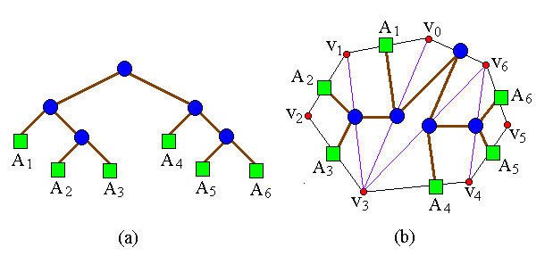
ECNU
Yinping Liu

Slide 43
最优子结构性质
凸多边形的最优三角剖分问题有最优子结构性质。
事实上，若凸(n+1)边形P={v₀,v₁,…,v_{n}}的最优三角剖分T包含三角形v₀v_{k}v_{n}，1≤k≤n-1，则T的权为3个部分权的和：三角形v₀v_{k}v_{n}的权，子多边形{v₀,v₁,…,v_{k}}和{v_{k},v_{k+1},…,v_{n}}的权之和。可以断言，由T所确定的这2个子多边形的三角剖分也是最优的。因为若有{v₀,v₁,…,v_{k}}或{v_{k},v_{k+1},…,v_{n}}的更小权的三角剖分将导致T不是最优三角剖分的矛盾。
ECNU
Yinping Liu

Slide 44
最优三角剖分的递归结构
定义t[i][j]，1≤i<j≤n为凸子多边形{v_{i-1},v_{i},…,v_{j}}的最优三角剖分所对应的权函数值，即其最优值。为方便起见，设退化的多边形{v_{i-1},v_{i}}具有权值0。据此定义，要计算的凸(n+1)边形P的最优权值为t[1][n]。
t[i][j]的值可以利用最优子结构性质递归地计算。当j-i≥1时，凸子多边形至少有3个顶点。由最优子结构性质，t[i][j]的值应为t[i][k]的值加上t[k+1][j]的值，再加上三角形v_{i-1}v_{k}v_{j}的权值，其中i≤k≤j-1。由于在计算时还不知道k的确切位置，而k的所有可能位置只有j-i个，因此可以在这j-i个位置中选出使t[i][j]值达到最小的位置。由此，t[i][j]可递归地定义为：
ECNU
Yinping Liu

Slide 45
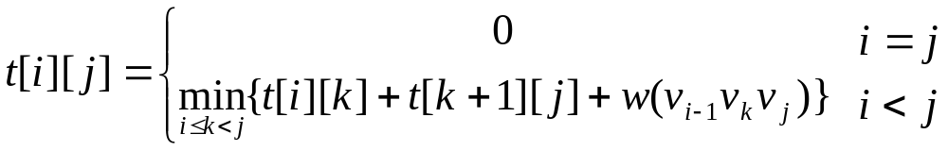
ECNU
Yinping Liu

Slide 46
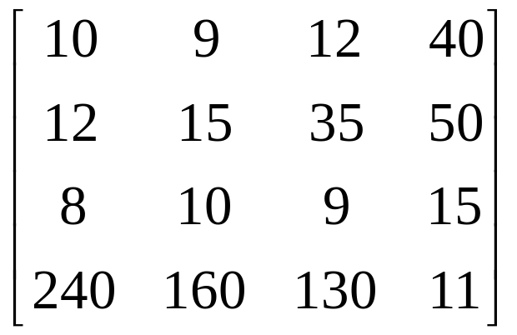
图像压缩
数字图像是 m×m的像素阵列。若每个像素的灰度值在0∼255。则存储每个像素至多需要8位。
每个像素均用8位存储，则共需：8m²位。
采用变长模式，如0，1 只需1位；值2，3 需2位；值4，5，6，7需3位。
使用变长模式的步骤如下：
1.)线性化
ECNU
Yinping Liu

Slide 47
2.) 分段 原则：将像素组分成若干个段，每段中的像素位数相同，每个段是相邻像素的集合且每段最多含256个像素.
如上例中，图像阵列线性化后得到：10，9，12，40，50，35，15，12，8，10，9，15，11，130，160，240.
各像素所需的位数为：4，4，4，6，6，6，4，4，4，4，4，4，4，8，8，8. 则按等长的条件将像素分段，可得4个段：
[10，9，12]，[40，50，35]，[15，12，8，10，9，15，11]，[130，160，240]
存储空间统计：若采用每个像素均需8位存储，则8×16=128.
采用上述分段和不等长存储，则 11+3×4+11+3×6+11+4×7+11+3×8=126.
注：采用分段方式存储，每段需辅助信息：段长l_{i}：8位；段内每个像素值的存储位数b_{i}：3位.
ECNU
Yinping Liu

Slide 48
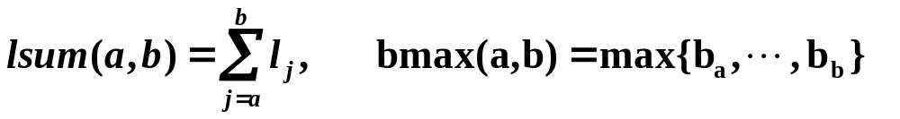
故等长分段不一定是最优分段，如上例将第一、二段合并，则所需的存储空间为：11+6×6+11+4×7+11+3×8=121. 较前述分段方式更优.
能否设计一种算法，使得在产生n个段之后，能对相邻段进行合并，以便产生一个具有最小空间需求的新的段集合.
该问题可用动态规划算法求解：
令 s_{q} 是q个段的最优合并所需的空间. 定义s₀=0. 考虑第k段, 假如在最优合并C中, 第i段和第i-1, i-2, …, i-r+1段相合并, 而不包括第i-r段. 则合并C所需的空间为
空间(第1--i-r段)+lsum(i-r+1,i)*bmax(i-r+1,i）+11.
其中
ECNU
Yinping Liu

Slide 49
则可得到递归式：
例 假如按等长分为5个段，它们的长度为[6，3，10，2，3]，像素位数为[1，2，3，2，1]. 要用上述公式计算s_{n}, 必须先求出s_{n-1}, s_{n-2}, … , s₀ 的值. s₀ 为0，现算s₁：
s₁=s₀+l₁*b₁+11=17. kay₁=1. （合并方式）
s₂=min{s₁+l₂b₂, s₀+(l₁+l₂)*max{b₁,b₂}}+11
=min{17+6, 0+9*2}+11=29. kay₂=2,
继续可求得 s₃=67, s₄=73, s₅=82. kay₃=2, kay₄=3, kay₅=4.
ECNU
Yinping Liu

Slide 50
static int lmax=256;
static int header=11;
static int m;
void compress(int p[ ], int s[ ], int l[ ], int b[ ])
{ int n=p.length-1;
s[0]=0;
for(int i=1; i<=n;i++) {
b[i]=length(p[i]);
int bmax=b[i];
s[i]=s[i-1]+bmax;
l[i]=1;
for(int j=2; j<=i && j<=lmax;j++) {
if (bmax<b[i-j+1]) bmax=b[i-j+1];
ECNU
Yinping Liu

Slide 51
if (s[i]>s[i-j]+j*bmax) {
s[i]= s[i-j]+j*bmax;
l[i]=j; }
}
s[i]+=header;
}
}
int length(int i)
{ int k=1;
i=i/2;
while(i>0) { k++; i=i/2; }
return k;
}
ECNU
Yinping Liu

Slide 52
算法复杂度分析：
由于算法compress中对j的循环次数不超这256，故对每一个确定的i，可在时间O(1)内完成的计算。因此整个算法所需的计算时间为O(n)。
构造最优解
算法 compress 中用 l[i], b[i]记录了最优分段所需的信息。最优分段的最后一段的段长度和像素位数分别存储于l[n] 和 b[n] 中。 其前一段的段长度和像素位数存储于 l[n-l[n]] 和 b[n-l[n]] 中。 依次类推，由算法计算出的l 和 b 可在 O(n) 时间内构造出相应的最优解。
ECNU
Yinping Liu

Slide 53
本章作业
1. 对于以下5 个矩阵：
M₁: 2×3, M₂: 3×6, M₃: 6×4, M₄: 4×2, M₅: 2×7 ,
(a.) 找出这5个矩阵相乘需要的最小数量乘法的次数。
(b.) 请给出一个括号化表达式，使在这种次序下达到乘法的次数最少。
2. 求解下面背包问题。有4个体积是2，3，5 和6， 价值为3，4，5 和7 的物品，背包的容量是11。
ECNU
Yinping Liu

Slide 54
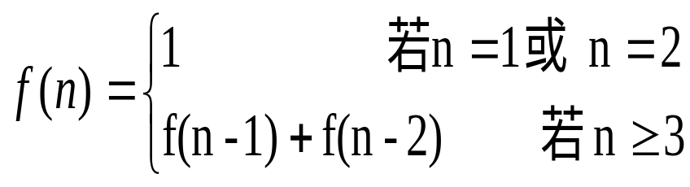
课后作业
3. 请设计一个有效的动态规划算法计算 Fibonacci 序列中第 n 个数 f(n), 它定义如下：
你的算法的时间复杂度是什么？
ECNU
Yinping Liu

Slide 55
ECNU
Yinping Liu

Slide 56
ECNU
Yinping Liu

Slide 57
ECNU
Yinping Liu

